Slide 1

Web Hacking Tutorial 세션을 이용한 개인 정보 해킹과 세션 보안의 중요성
BOSS 손우규
https://github.com/swk3169/web-hacking

Slide 2
CONTENT
개요
세션 하이재킹?
세션 하이재킹의 위험성
세션 하이재킹의 원리와 대처방법
실습
세션 관리와 개인 정보 출력
세션을 이용한 개인 정보 해킹과 세션 보안의 중요성
Q&A

Slide 3
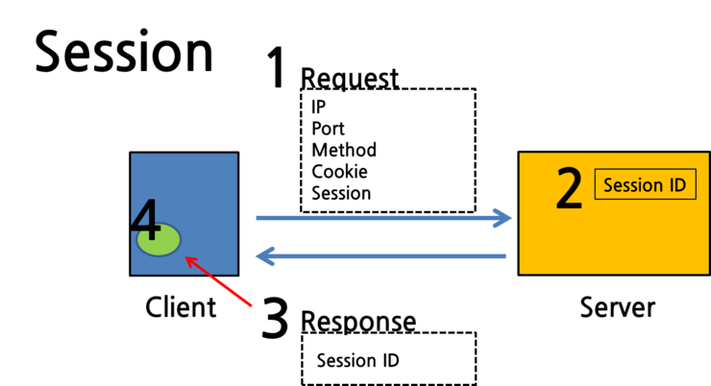
개요 세션 하이재킹?
Session ?
서버 메모리에 저장되는 정보. 서버에 저장되기 때문에 쿠키와는 달리 사용자 정보가 노출되지 않는다.
Session ID란 무엇인가?
웹 서버는 다수의 웹 페이지 요청자를 구별하기 위하여 각각의 사용자의 세션에 대해서 임의의 긴 문자열 값인 Session ID를 부여한다. 사용자가 홈페이지 방문시 혹은 인증 로그인시에 생성된다. 이러한 Session ID는 사용자의 계정, 암호, 그 밖의 IP 주소, timestamp 등의 여러 파라미터들을 조합하여 생성할 수 있다.

Slide 4
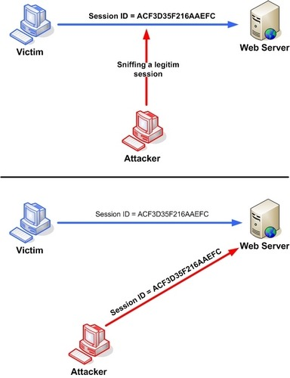
개요 세션 하이재킹?
세션 하이재킹(Session Hijacking)

Slide 5
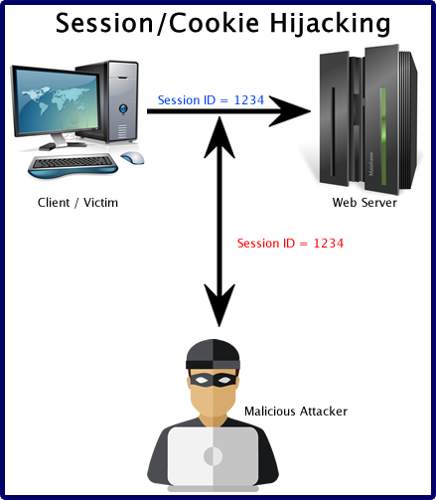
개요 세션 하이재킹의 위험성
세션 하이재킹은 현재 연결중인 세션을 하이재킹하기 위한 공격 기법이다. 하이재킹을 함으로써 얻어지는 가장 큰 이점은 서버로의 접근 권한을 얻기 위한 ID와 패스워드를 사용하는 인증 절차를 건너뛸 수 있다는 것이다.
세션 하이재킹이 스니핑과 다른 점은 공격자가 실제 클라이언트의 인터페이스를 획득함으로써 명령의 실행이 가능하다는 것이다. 그런 이유로 세션 하이재킹은 적극적인 공격이라고 한다.

Slide 6
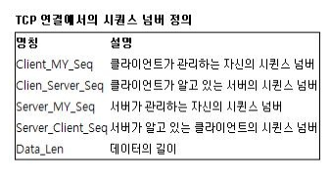
개요 세션 하이재킹의 원리와 대처방법
정상적인 접속이 유지되기 위해서는 서버와 클라이언트가 서로의 시퀀스 넘버를 올바르게 알고 있어야 하며, 이러한 상태를 동기화 상태라고 한다. 동기화 상태가 되면 다음과 같은 상태가 된다.
Client_My_Seq = Server_Client_Seq
Server_My_Seq = Client _Server_Seq

Slide 7
개요 세션 하이재킹의 원리와 대처방법
Client_My_Seq = Server_Client_Seq
Server_My_Seq = Client _Server_Seq
세션 하이재킹은 위의 상태를 무너뜨리는 것에서 시작한다.
즉, 서버와 클라이언트를 비동기화 상태로 만들어야 한다.

Slide 8
개요 세션 하이재킹의 원리와 대처방법
비동기화 상태로 만드는 방법 2가지
서버에서 초기 설정 단계의 접속을 끊고 다른 일련번호로 새로운 접속을 생성
대량의 널(null) 데이터를 보내 비동기화 시키는 것

Slide 9
개요 세션 하이재킹의 원리와 대처방법
비동기화 상태로 만드는 방법 2가지
Client -> Server가 통신하고 있다.
통신을 스니핑하다가 RST패킷을 생성하여 서버에게 보낸다.
서버가 잠시 Closed 상태, 클라이언트는 Established 상태
이때 해커는 새로운 시퀀스 넘버를 서버로 보내서 서버와 해커사이에 세션을 성립시킨다.
해커는 클라이언트가 서버와 통신하던 시퀀스 넘버도 알고 있으므로 그것을 이용해서 클라이언트 -> 서버로 보내는 데이터를 중간에 가로채고, 해커와 서버도 세션이 열려 있으므로, 가로챈 데이터를 살펴본 후 서버에게 보내준다.
* RST 패킷이란?
TCP reset을 적용시켜 세션을 끊기위해 사용되는 패킷

Slide 10
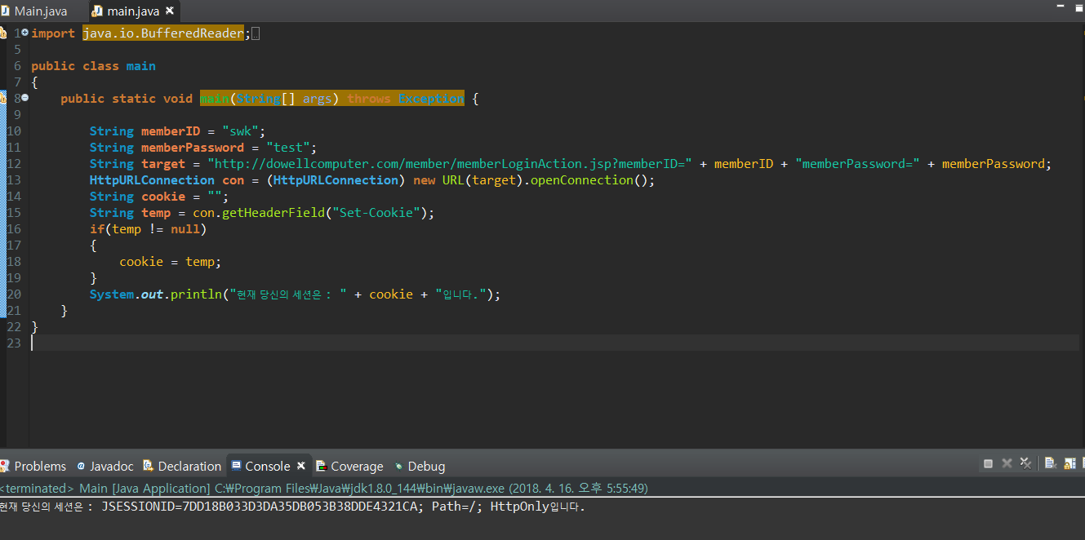
실습 세션 관리와 개인 정보 출력

Slide 11
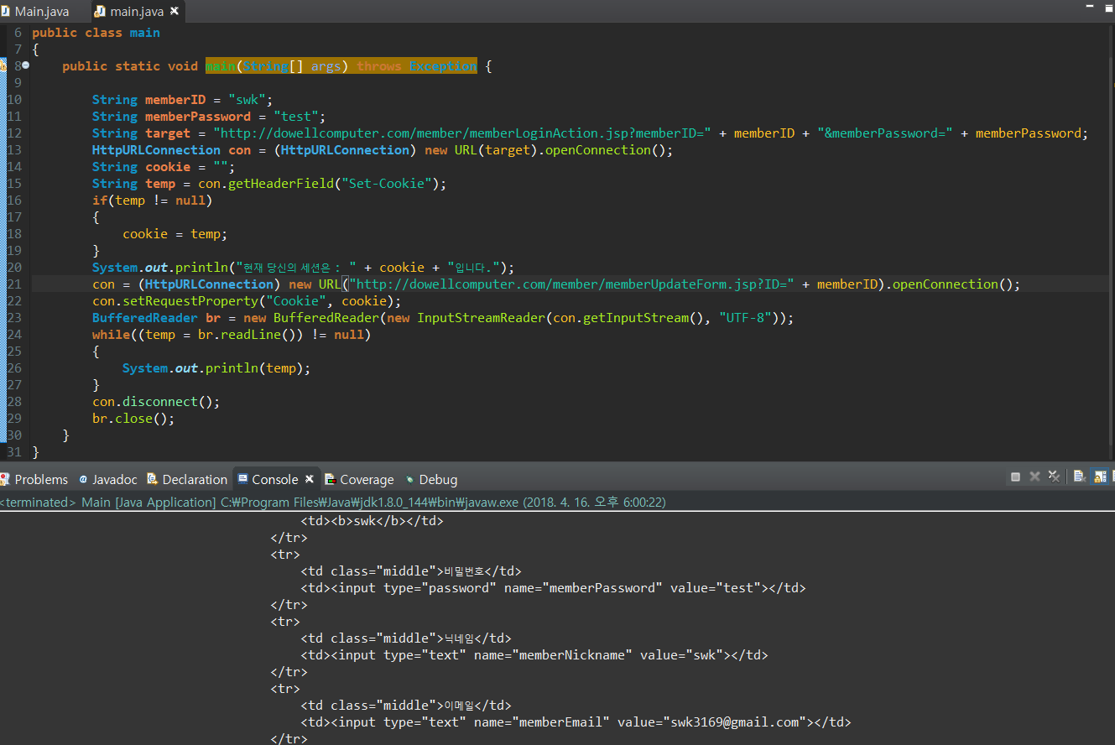
실습 세션 관리와 개인 정보 출력

Slide 12
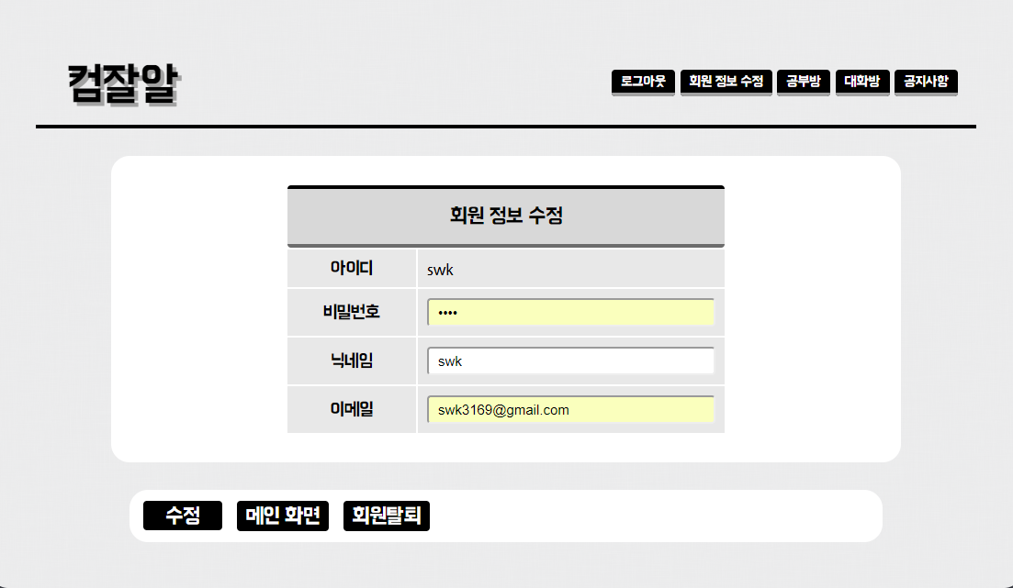
실습 세션 관리와 개인 정보 출력

Slide 13
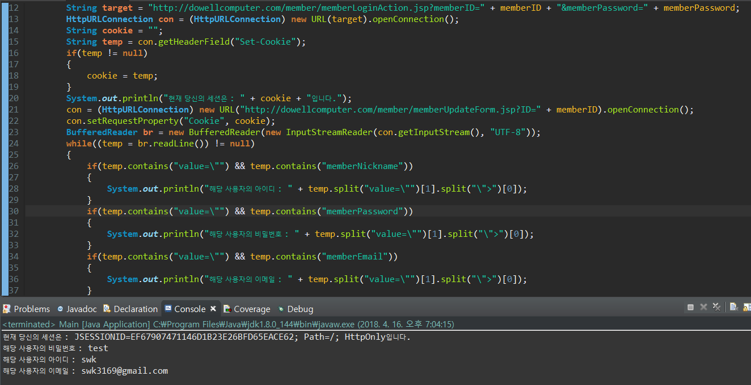
실습 세션 관리와 개인 정보 출력

Slide 14
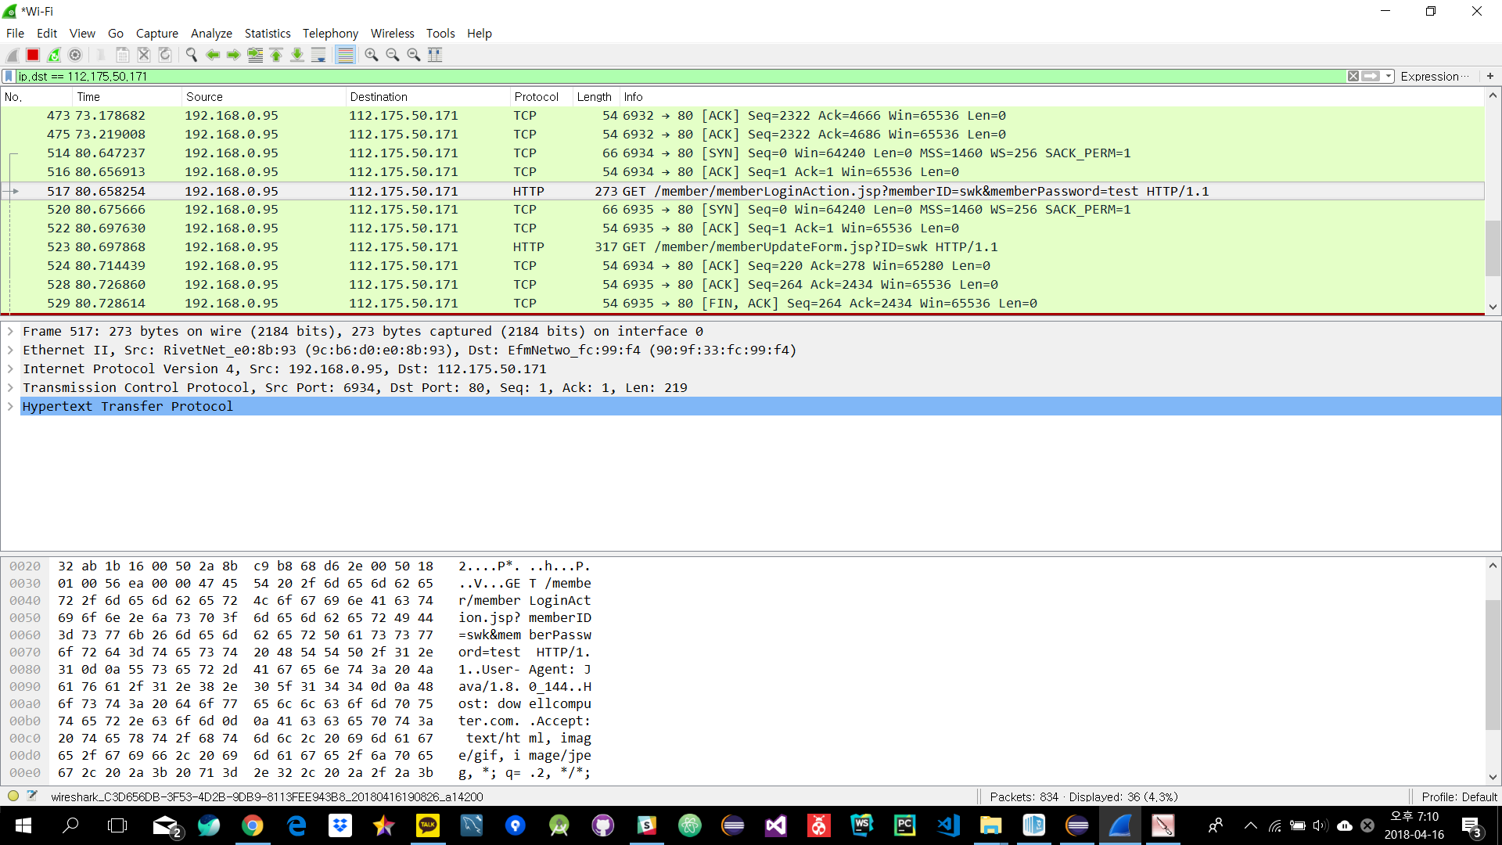
실습 세션 관리와 개인 정보 출력

Slide 15
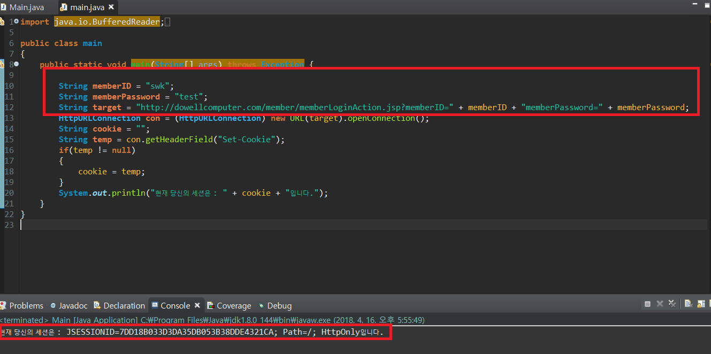
실습 세션을 이용한 개인 정보 해킹과 세션 보안의 중요성

Slide 16
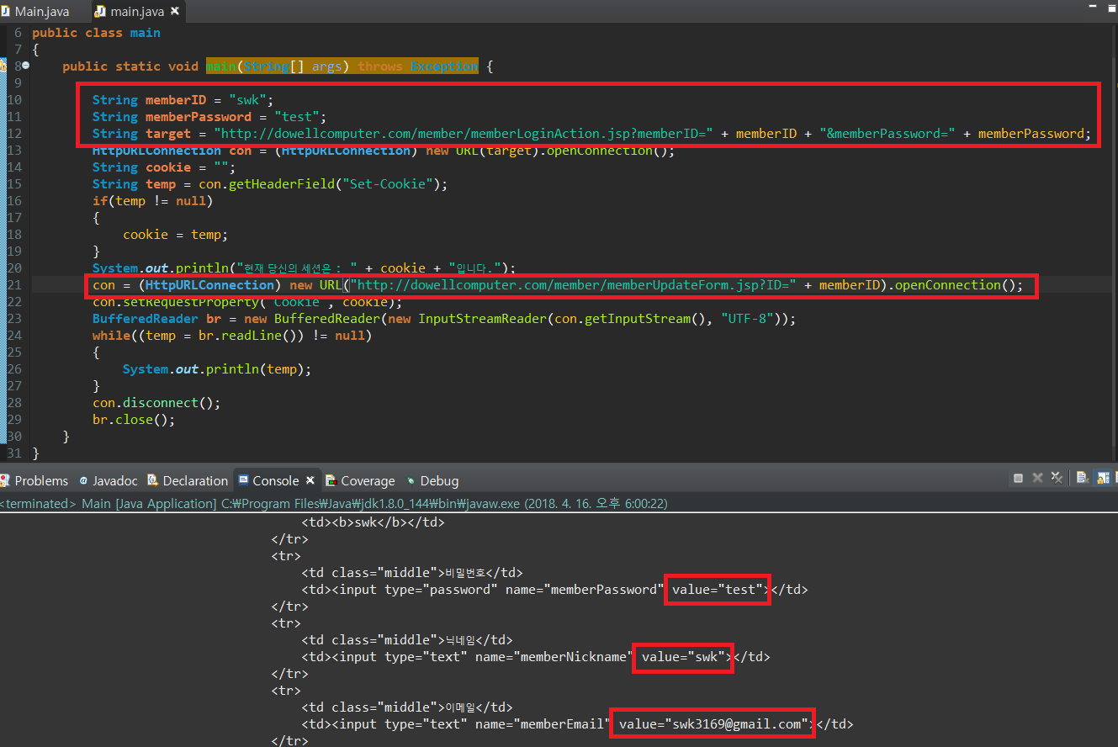
실습 세션을 이용한 개인 정보 해킹과 세션 보안의 중요성

Slide 17
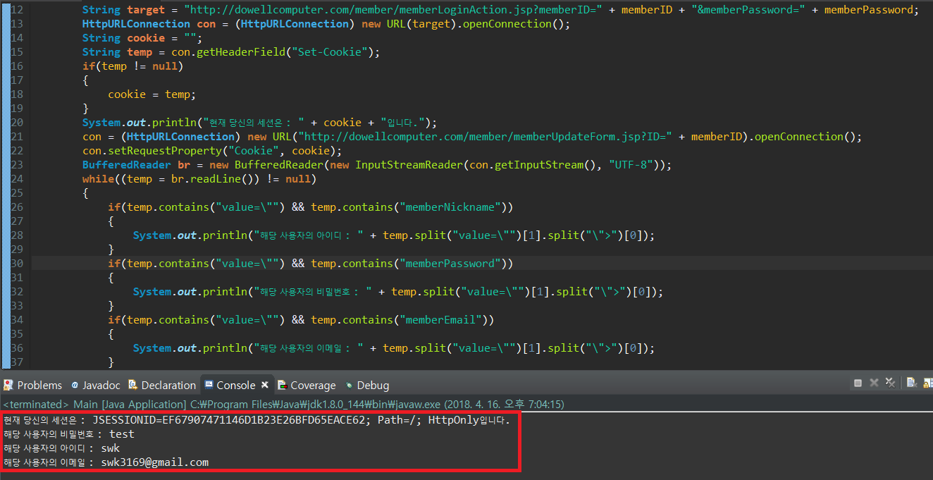
실습 세션을 이용한 개인 정보 해킹과 세션 보안의 중요성

Slide 18
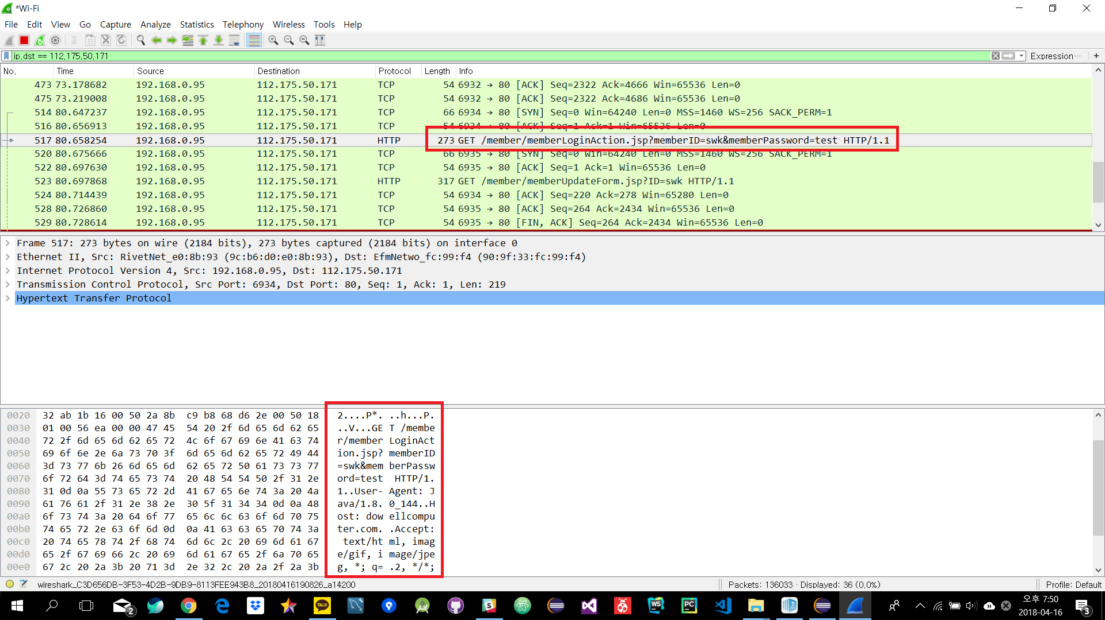
실습 세션을 이용한 개인 정보 해킹과 세션 보안의 중요성

Slide 19
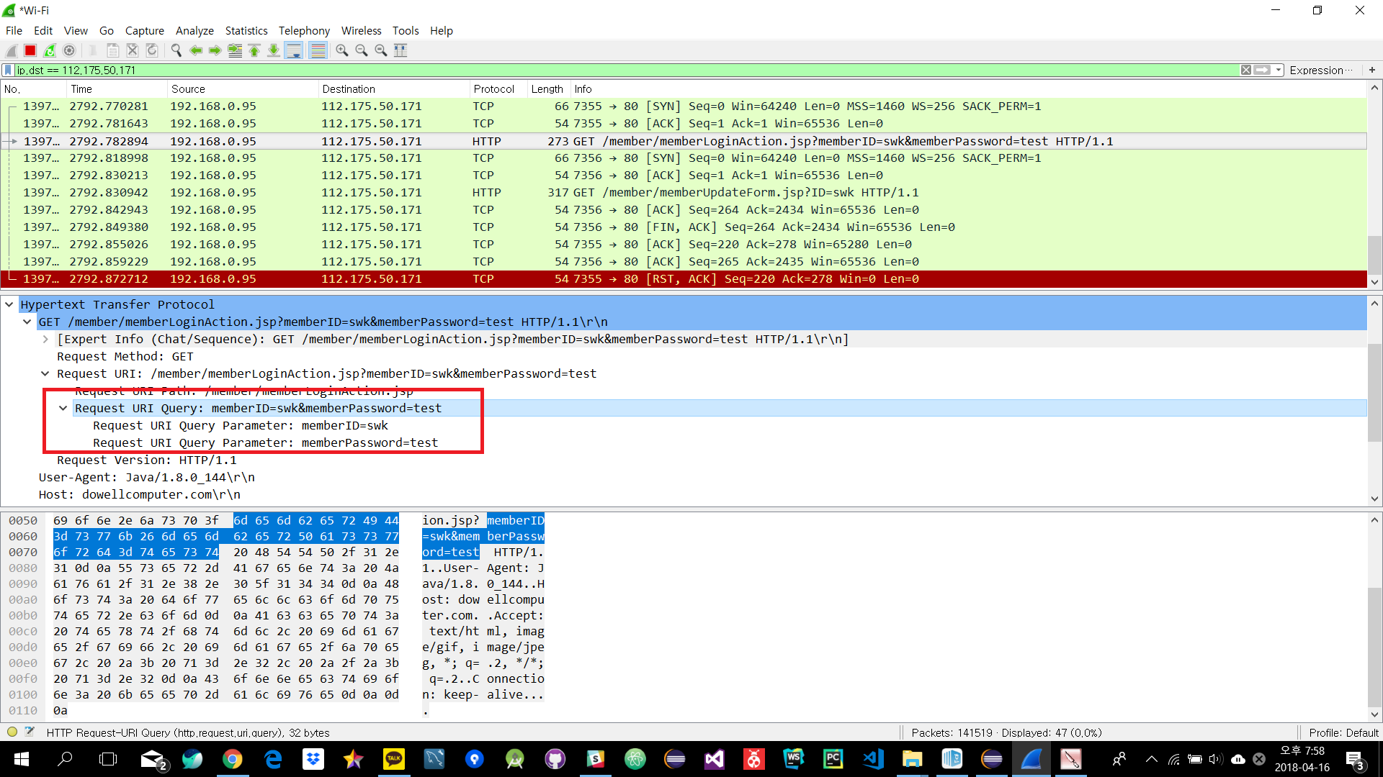
실습 세션을 이용한 개인 정보 해킹과 세션 보안의 중요성

Slide 20
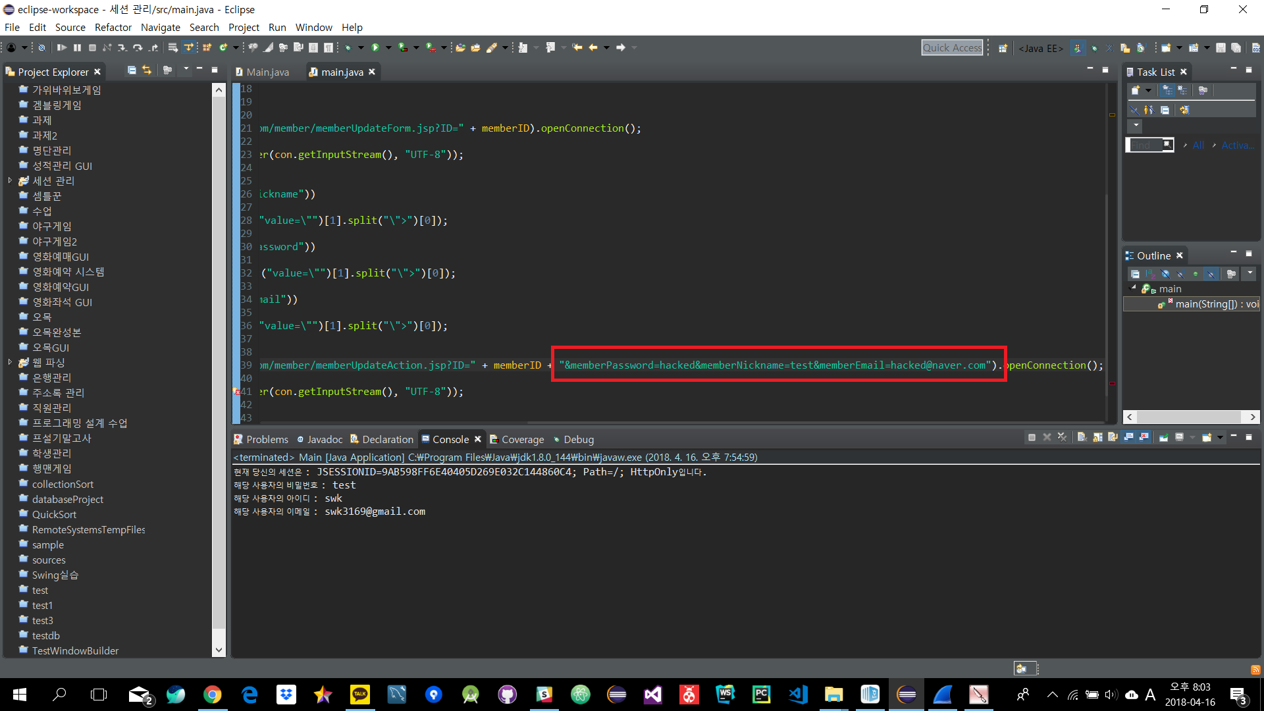
실습 세션을 이용한 개인 정보 해킹과 세션 보안의 중요성

Slide 21
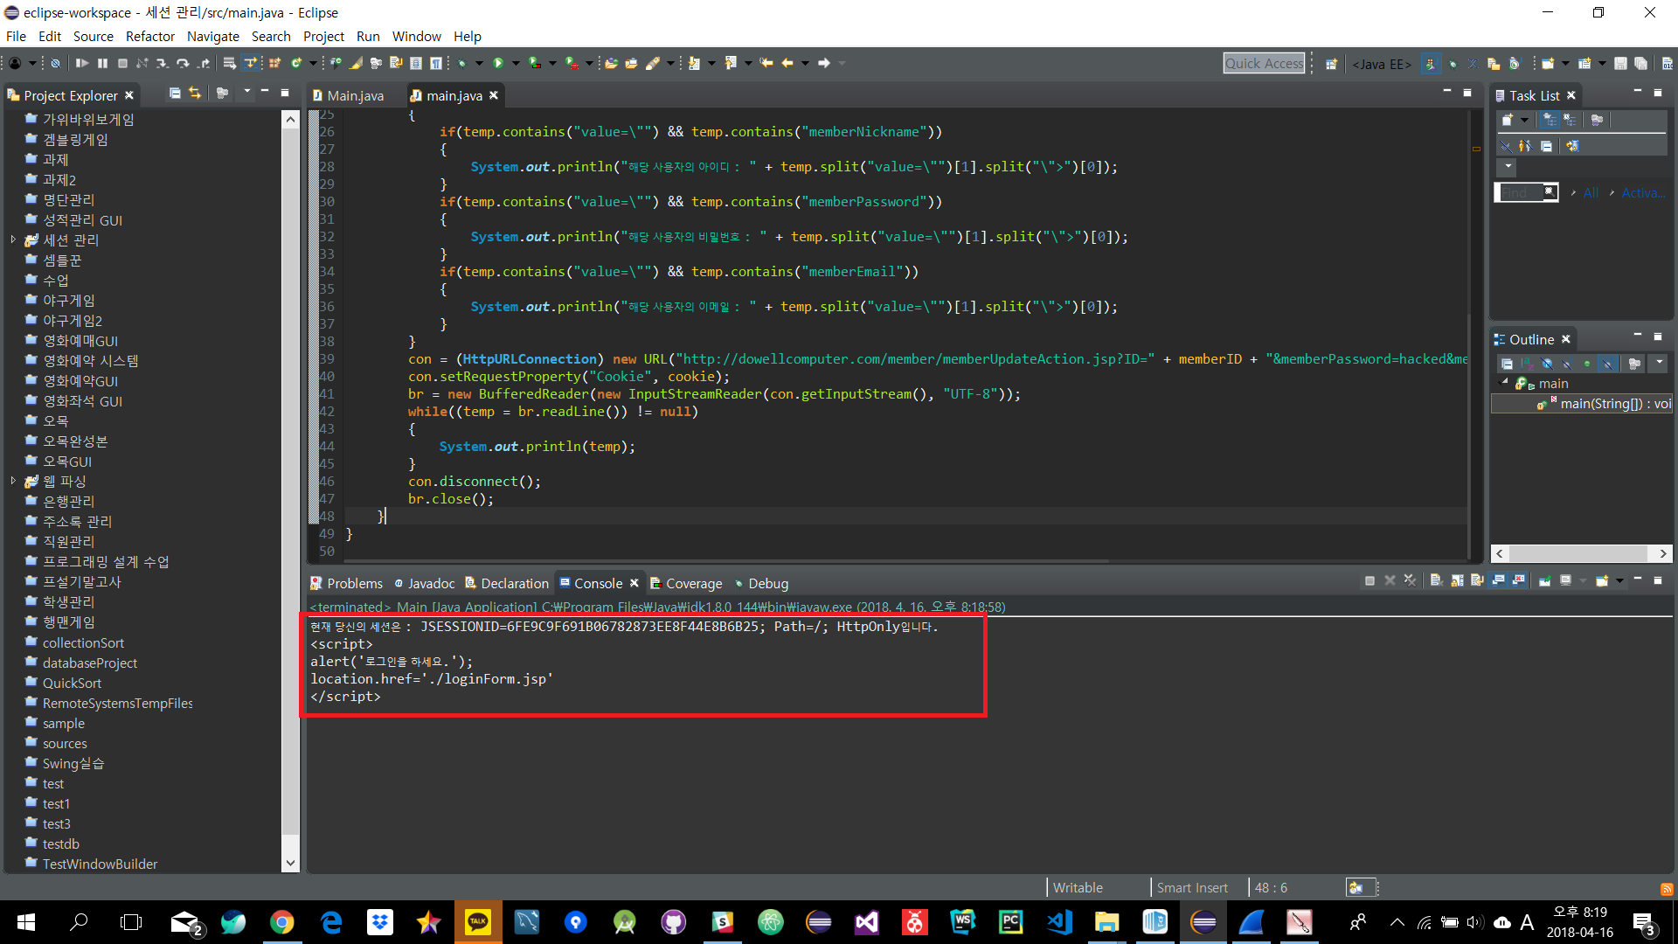
실습 세션을 이용한 개인 정보 해킹과 세션 보안의 중요성

Slide 22
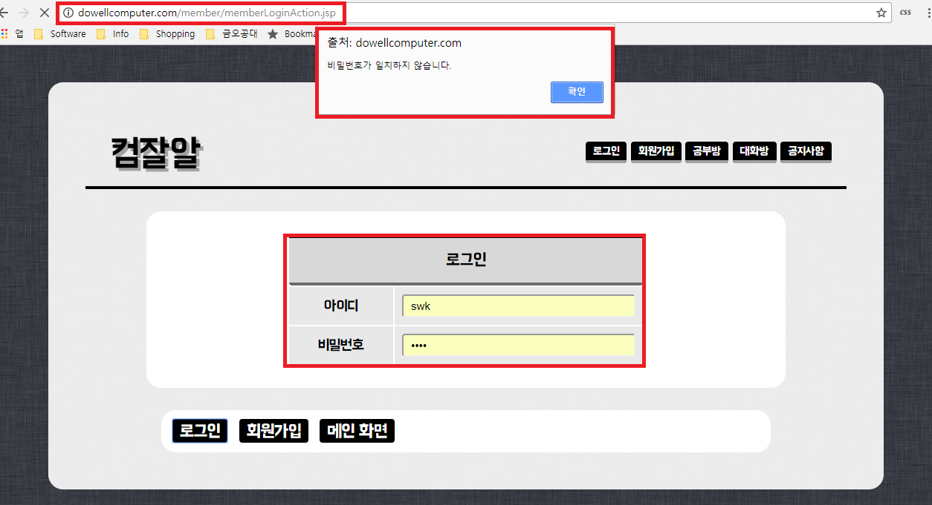
실습 세션을 이용한 개인 정보 해킹과 세션 보안의 중요성

Slide 23
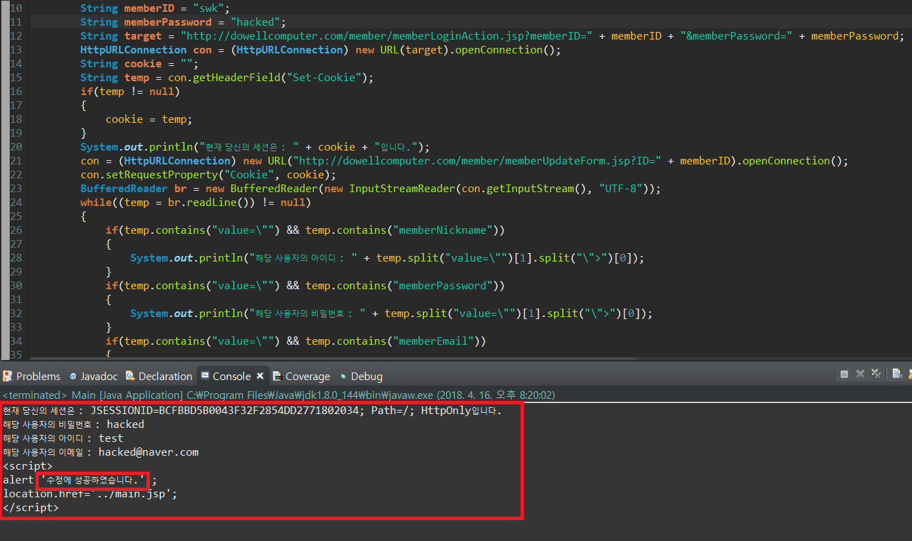
실습 세션을 이용한 개인 정보 해킹과 세션 보안의 중요성

Slide 24
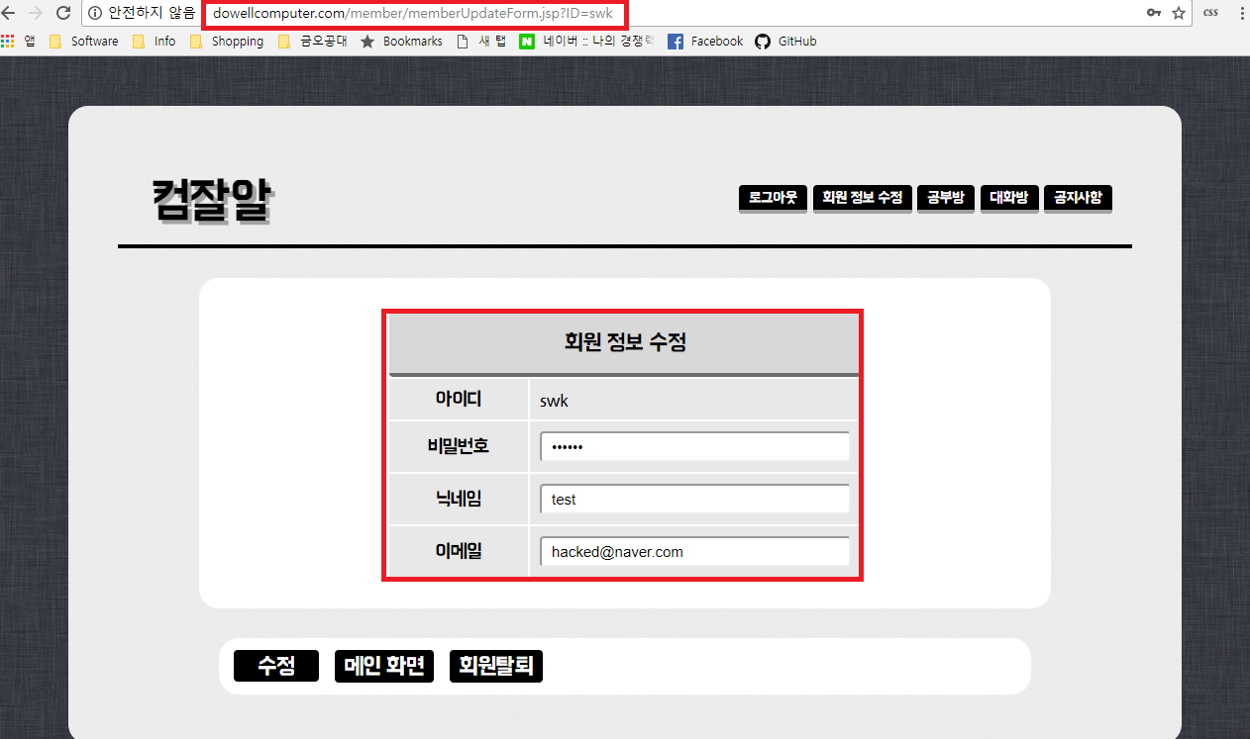
실습 세션을 이용한 개인 정보 해킹과 세션 보안의 중요성

Slide 25
Q&A

